Slide 1

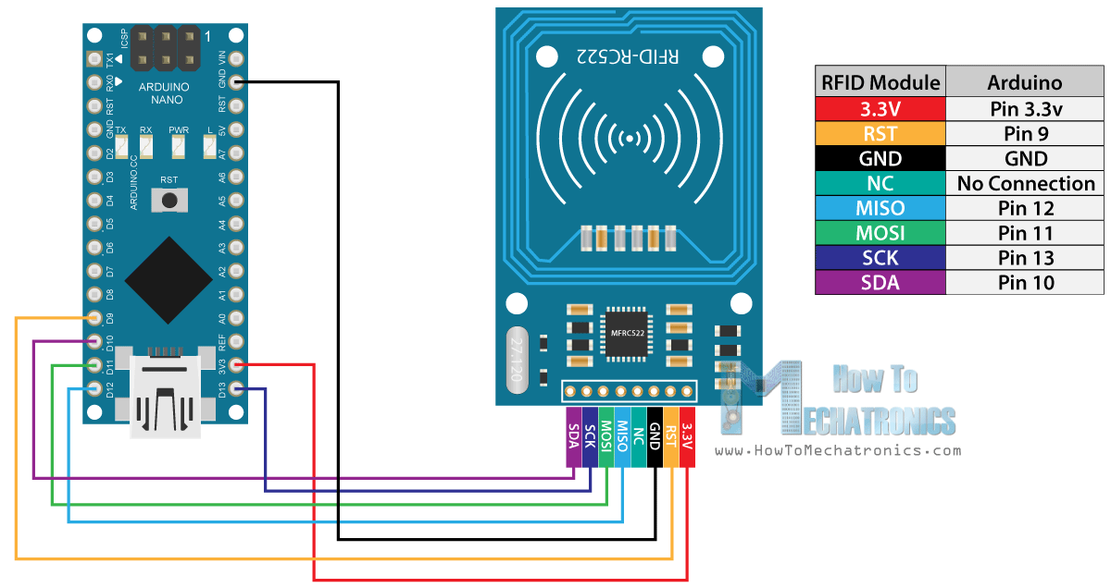
ElectroSafe
Disciplina: Topicos de engenharia 2
Professor: Dr. Roberto Kenji Hiramatsu
Alunos:
Adrielson de Araújo Dias,
Evandro Bruno de Andrade França,
Gabriella Rodrigues Alves Souza,
Kelvin Kleymberg Martins de França e
Romario Jonas de Oliveira Veloso.

Slide 2
Apresentação
O Problema
Objetivos Gerais
Objetivos Específicos
Solução para o problema
Funções/Meios
Demonstração do Prótotipo

Slide 3
O Problema: Um sistema de controle de acesso para segurança para estacionamento.

Slide 4
Objetivos Gerais
Desenvolver um sistema de segurança para o estacionamento da universidade, de modo a garantir uma maior proteção aos estudantes e corpo docente, assim como toda a sua estrutura.

Slide 5
Objetivos específicos
Fácil manuseio para os usuários e operadores;
Livre de acidentes;
Baixo custo;
Fácil manutenção;
Agilizar o atendimento;
Monitorar quem entra/sai do ambiente;
Controle de perda ou roubo.

Slide 6
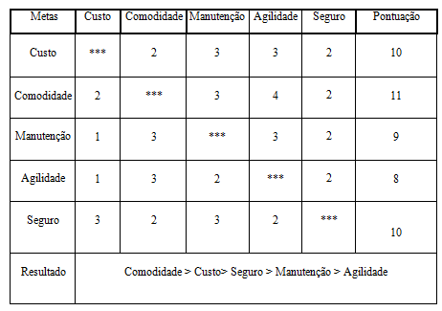
Métricas
Tabela 01. Um gráfico de comparação de pares (PCC) agregado de 3 projetistas.
Sistema de identificação a importância relativa;

Slide 7
Funções/Meios

Slide 8
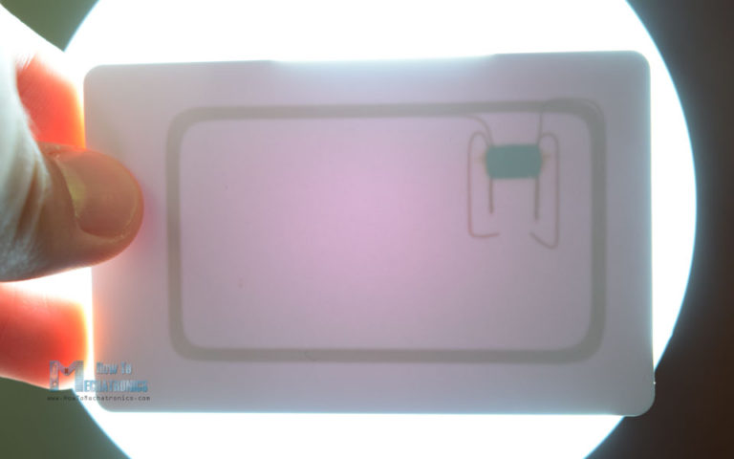
− Guardar identificação do usuário
Usar um cartão magnético, por ser de fácil manuseio para ambas as partes.

Slide 9
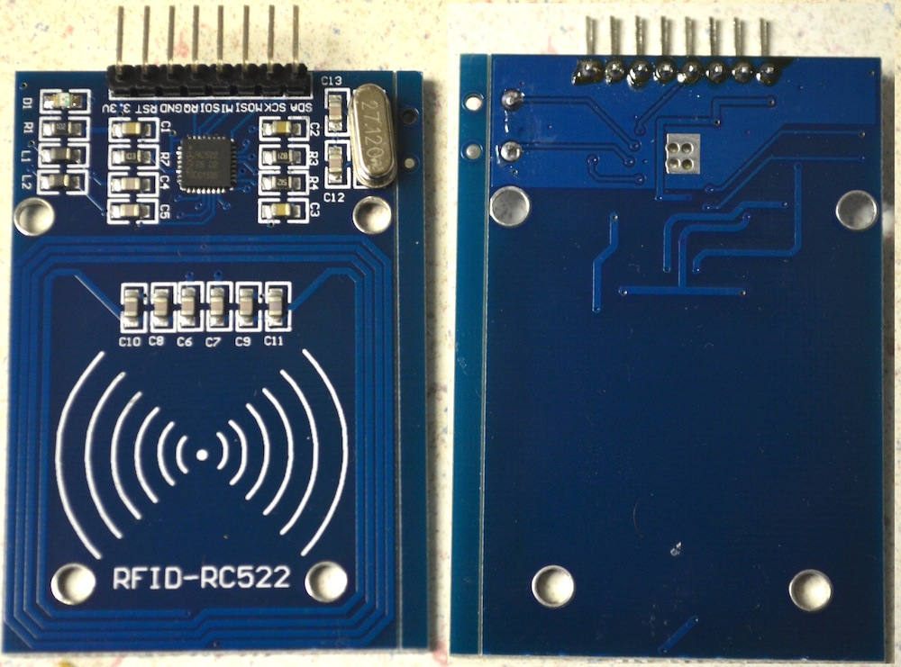
− Ler e reconhecer dados do usuário
Usar o leitor RFID Rc522
para ler o cartão que
contém os dados do usuário.

Slide 10
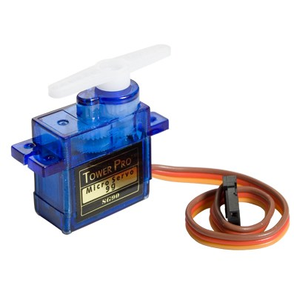
− Acionar uma cancela
Usar um servo motor controlado por um arduíno.

Slide 11

− Gerir informações e transmitir para os demais componentes
Usar um arduíno para
esta finalidade.

Slide 12
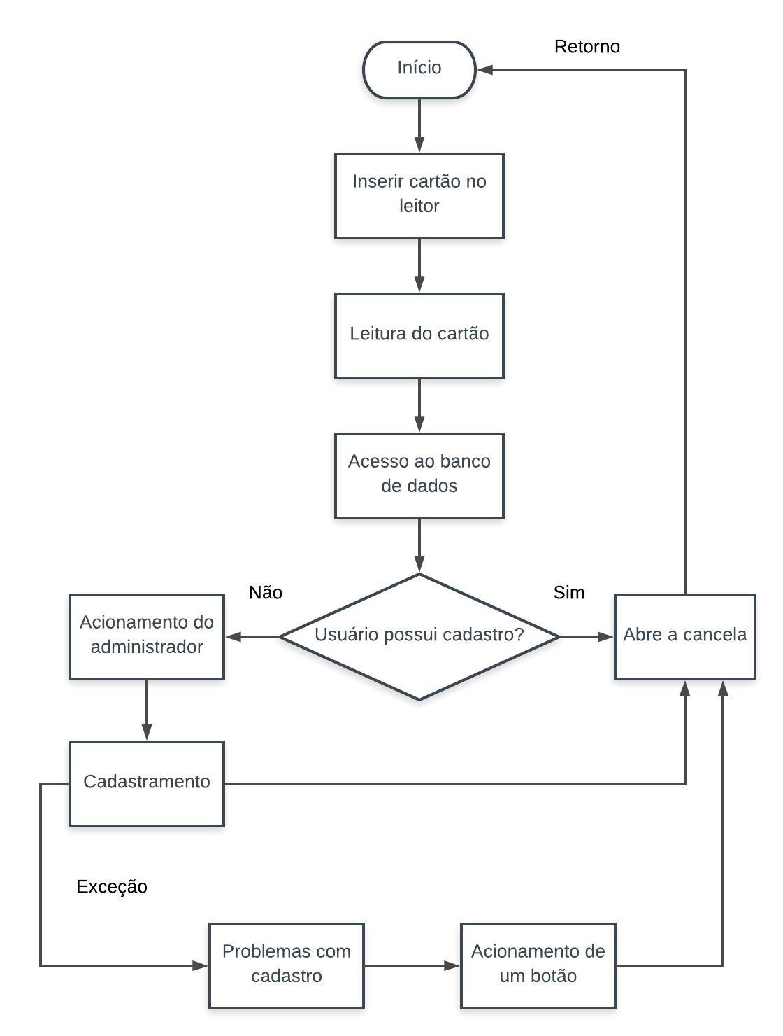
Fluxograma

Slide 13
Demonstração do protótipo

